Slide 1

monipi

Slide 2
armhf Paket? Installation?
https://github.com/chrisss404/check-mk-arm
Kein Image mehr
Basis ist ein „nacktes“ raspbian lite stretch
Raspbian installieren (Image → SD)
Raspbian Basisconfig (SSH Zugang, Tastatur, Locales, Zeitzone, Passwort)
root werden
git und ansible installieren (apt-get update, apt-get install git ansible)
Also root: monipi-Repo klonen
      git clone https://github.com/linuxmuster/linuxmuster-omd.git
Ins Verzeichnis linuxmuster-omd wechseln
./create.sh aufrufen

Slide 3
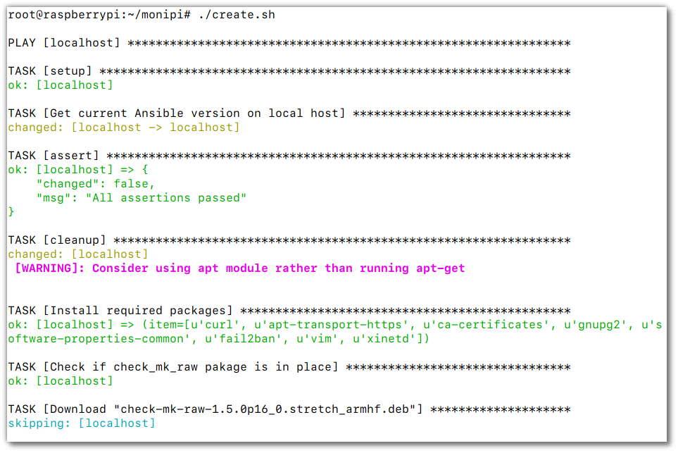
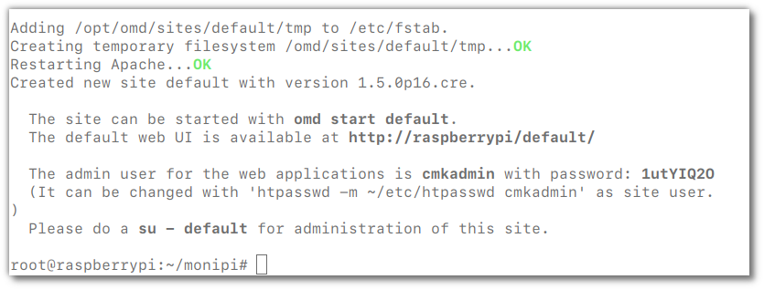
Was passiert?

Slide 4
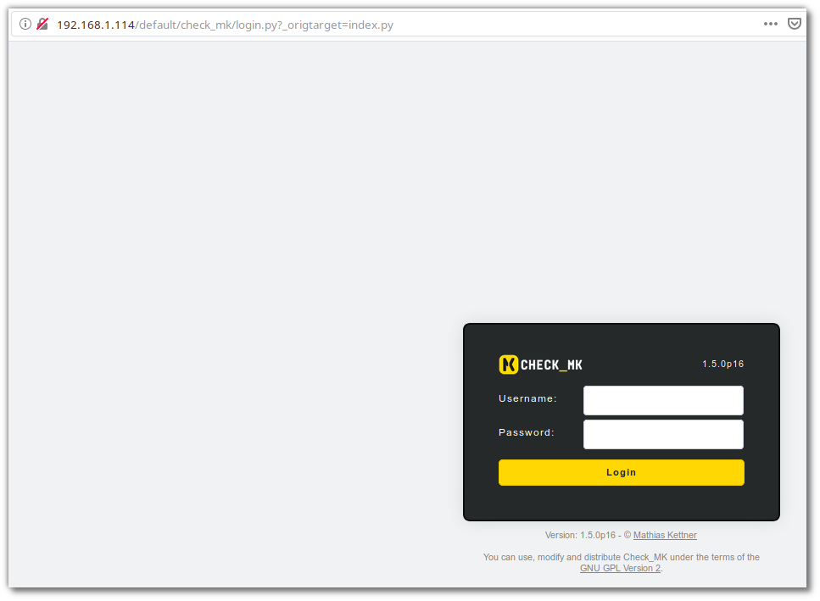
Test – test - test
telnet localhost 6556 → Kontaktiert den (lokalen) check_mk_agent
su – default → Wechselt in die site „default“
https://ip-des-raspis/default → öffnet das Check MK Webinterface

Slide 5
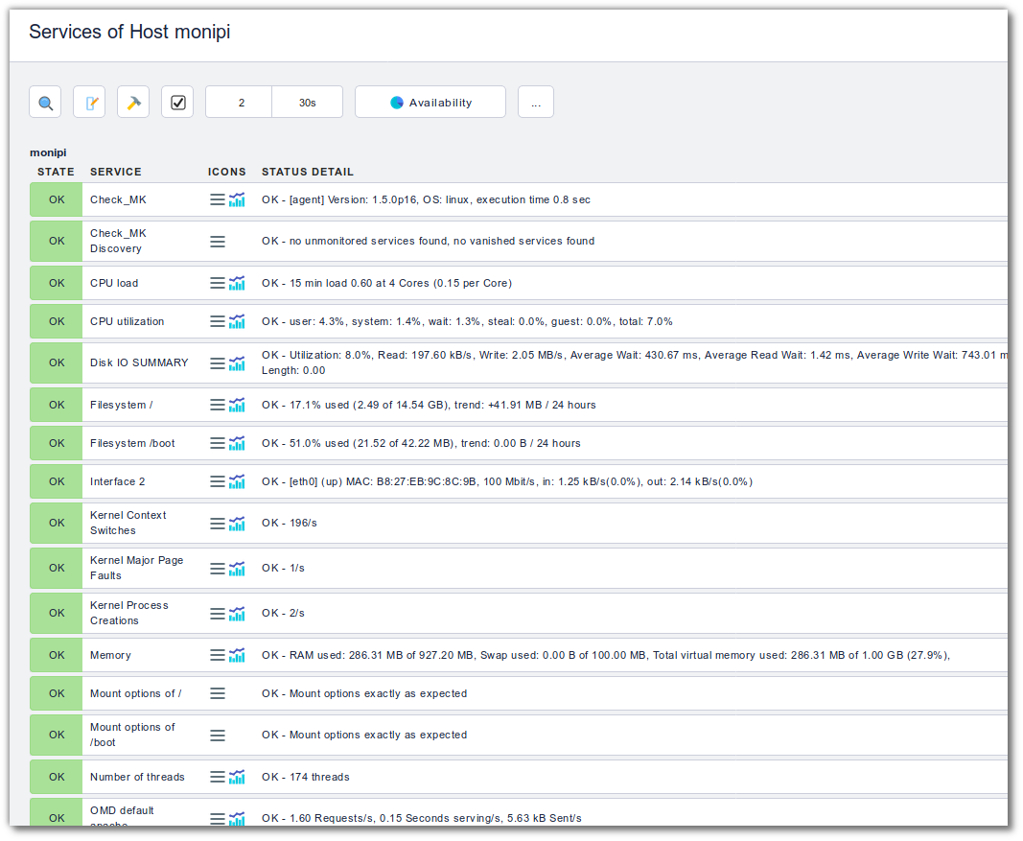
Erster Überwachter: Der Monipi

Slide 6
Mehr Hosts, mehr Agenten!
/opt/omd/versions/1.5.0p16.cre/share/check_mk/agents/
(oder im Webinterface)
Auf dem zu überwachenden Host:
check_mk_agent & xinetd installierenm, xinetd config anpassen
Port 6556 muss vom Monipi aus erreichbar sein
Im Webinterface Host anlegen und inventarisieren. Fertig.

